Slide 1


概念描述: 特征与比较
大型数据库中的知识发现
南京大学软件学院

Slide 2
概念描述: 特征与比较
什么是概念描述？
基于数据的泛化和摘要表征
分析表征: 属性相关性分析
挖掘类比较: 不同类之间的区分
* 在大型数据库中挖掘描述性统计措施 (请阅读文本)
讨论
总结

Slide 3
什么是概念描述？
描述性与预测性数据挖掘
描述性挖掘* 以简明、总结、信息丰富、歧视性的形式描述概念或与任务有关的数据集
预测性采矿: 在数据和分析的基础上, 构建数据库模型, 预测未知数据的趋势和属性
概念描述:
表征: 对特定的数据收集作了简明和简洁的总结
比较: 提供比较两个或多个数据集合的说明

Slide 4
概念描述与 olap
概念描述:
可以处理属性的复杂数据类型及其聚合
一个更加自动化的过程
Olap：
限制为少量的维度和度量值类型
用户控制的流程

Slide 5
概念描述: 特征与比较
什么是概念描述？
基于数据的泛化和摘要表征
分析表征: 属性相关性分析
挖掘类比较: 不同类之间的区分
在大型数据库中挖掘描述性统计措施
讨论
总结

Slide 6
数据泛化与基于摘要的表征
数据泛化
将数据库中大量与任务相关的数据从较低的概念级别抽象为较高的概念级别的过程。
方法：
数据多维数据集方法 (olap 方法)
面向属性的归纳方法
1
2
3个
4个
概念级别
5

Slide 7
表征: 数据立方体方法 (不使用 ao 感应)
执行计算并将结果存储在数据多维数据集中
强度
数据泛化的有效实现
各种措施的计算
例如, 计数 ()、和 ()、平均值 ()、最大值 ()
可以通过对数据多维数据集执行泛化和专业化。汇总和向下钻取
限制
只处理尺寸简单的非数字数据和措施简单的聚合数值.
缺乏智能分析, 可以'i don ' 不要告诉应该使用哪个维度, 以及一般应该达到什么层次

Slide 8
面向属性的归纳
1989年拟议数 (九大)'89个讲习班)
不限于分类数据或特定措施。
如何做到这一点？
收集与任务相关的数据 (初始关系) 使用关系数据库查询
执行泛化属性删除或属性泛化.
通过合并相同的广义元组并积累它们各自的计数来应用聚合。
与用户的交互式演示文稿。

Slide 9
面向属性的归纳原理
数据聚焦: 与任务相关的数据, 包括维度, 其结果是初始关系.
属性删除: 删除属性a 个如果有一大组不同的值a 个但 (1) 没有泛化运算符a 个, 或 (2)a 个'更高层次的概念是用其他属性来表达的。
属性泛化: 如果有一大组不同的值a 个, 并且存在一组泛化运算符。a 个, 然后选择一个运算符并推广a 个.
属性阈值控制: 典型的 2-8, 特殊默认值。
广义关系阈值控制: 控制最终的关系规则大小。查看示例

Slide 10
面向属性的归纳的基本算法
主动式: 与任务相关的数据的查询处理, 派生初始关系.
普雷根:基于对不同值的数量在每个属性中, 确定每个属性的泛化计划: 删除？或有多高的概括？
primegen: 根据 pregen 计划, 执行泛化到正确的级别, 以获得"素数广义关系", 积累计数。
表示: 用户交互: (1) 通过钻孔调整电平, (2) 旋转, (3) 映射为规则、交叉选项卡、可视化演示文稿。
请参阅实现 请参见示例 查看复杂性

Slide 11
例子
dmql:在大大学数据库中描述研究生的一般特征
使用 大大学
矿山特征为 "科学 _ 学生"
与姓名、性别、专业、出生地、出生日期、住所、电话 #、gpa
从 学生
在哪里状态在"毕业"
相应的 sql 语句:
选择姓名、性别、专业、出生地、出生日期、住所、电话 #、gpa
从学生
在哪里 状态 {"msc","Mba","博士"}

Slide 12
类描述: 一个示例
初始关系
素数广义关系
请参见原则

Slide 13
广义结果的介绍
广义关系:
某些或所有属性具有泛化的关系, 并累积计数或其他聚合值。
交叉制表:
将结果映射到交叉制表窗体 (类似于应急表)。
可视化技术:
饼图、条形图、曲线、多维数据集和其他可视窗体。
定量特征规则:
将广义结果映射到具有与之相关的定量信息的特征规则中, 例如,

Slide 14
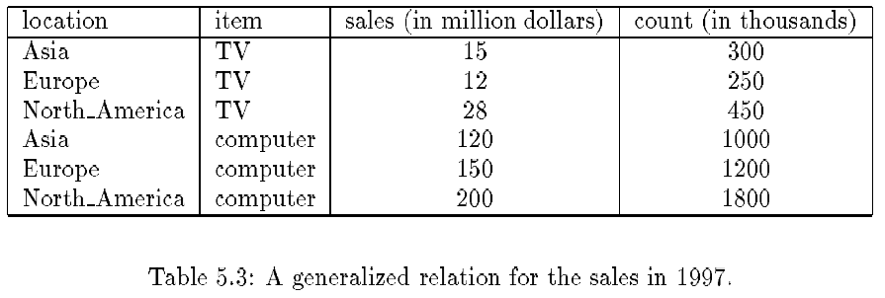
表示—广义关系

Slide 15
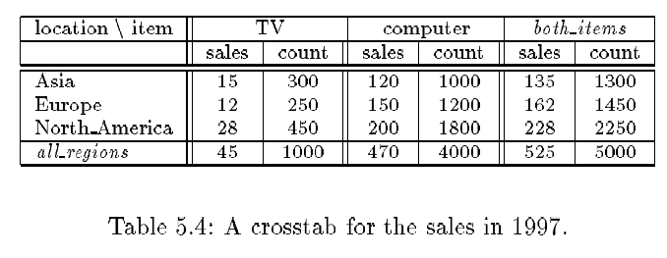
表示—交叉刺

Slide 16
概念描述: 特征与比较
什么是概念描述？
基于数据的泛化和摘要表征
分析表征: 属性相关性分析
挖掘类比较: 不同类之间的区分
在大型数据库中挖掘描述性统计措施
讨论
总结

Slide 17
表征与 olap
相似：
在多个抽象级别上显示数据摘要。
交互式钻孔、旋转、切片和切分。
差异：
自动所需的级别分配。
当有许多相关维度时, 维度相关性分析和排名。
复杂的尺寸和尺寸打字。

Slide 18
相关性措施
定量相关性度量确定一组数据中属性的分类能力。
方法
信息增益 (id3)
增益比 (c4.5)
吉尼指数
χ²应急表统计信息
不确定系数

Slide 19
信息理论方法
决策树
每个内部节点测试一个属性
每个分支对应于属性值
每个叶节点分配一个分类
id3 算法
基于具有已知类标签的训练对象构建决策树, 对测试对象进行分类
具有信息增益度量值的排名属性
最小高度
对对象进行分类的最少测试数
请参见示例

Slide 20
诊断树的自上而下的归纳
属性 = {展望, 温度, 湿度, 风}
网球 = {是的, 不是}
前景
阳光
雨
阴
湿度
风
是的
高
正常
强
弱
不
是的
不
是的

Slide 21
熵和信息增益
s 包含 s_{我}c 类的元组_{我}对于 i = {1,..., m}
对任意元组进行分类所需的信息度量信息
值 {a 的属性 a 的熵₁(a)₂,...(a)_{V}}
通过属性 a 上的分支获得的信息

Slide 22
示例: 分析特性
任务
利用分析特征描述研究生的矿山一般特征
给
属性姓名、性别、专业、出生地点、出生日期、电话 #和Gpa
gen (a_{我})= 上的概念层次结构_{我}
美国_{我}= 属性分析阈值。_{我}
t_{我}= 属性泛化阈值。_{我}
R= 属性相关性阈值

Slide 23
示例: 分析特性 (续'd)
(一)数据采集
目标班: 研究生
对比班: 本科生
2. 使用 u 的分析泛化_{我}
属性删除
删除名字和电话 #
属性泛化
推广主要,出生地,出生日期和Gpa
累积计数
候选人关系:性别,主要,出生 _ 国家,年龄范围和Gpa

Slide 24
示例: 分析特性 (2)
目标班的候选人关系: 研究生 (Σ = 120)
对比班的候选人关系: 本科生 (Σ = 130)

Slide 25
示例: 分析特性 (3)
(三) 有什么问题吗？相关性分析
计算对任意元组进行分类所需的预期信息
计算每个属性的熵: 例如。主要
"科学" 专业研究生人数
"科学" 专业本科生人数

Slide 26
示例: 分析特性 (4)
如果根据属性对 s 进行分区, 则计算对给定样本进行分类所需的预期信息
计算每个属性的信息增益
所有属性的信息增益

Slide 27
示例: 分析特性 (5)
4. 我的工作是什么？初始工作关系 (w)₀) 派生
r = 0。1
从候选关系中删除不相关的属性 = > 删除性别,出生 _ 国家
删除对比的班级候选人关系
5. 在 w 上执行面向属性的归纳₀使用 t_{我}
初始目标类工作关系 w₀研究生: 研究生

Slide 28
概念描述: 特征与比较
什么是概念描述？
基于数据的泛化和摘要表征
分析表征: 属性相关性分析
挖掘类比较: 不同类之间的区分
在大型数据库中挖掘描述性统计措施
讨论
总结

Slide 29
采矿类比较
比较：比较两个或多个类。
方法：
将相关数据集划分为目标类和对比类
将这两个类泛化到相同的高级概念
将元组与相同的高级描述进行比较
为每个元组显示其描述和两个度量:
支持-在单个类中分发
比较-类之间的分布
突出具有强大判别特征的元组
相关性分析:
查找最能区分不同类的属性 (要素)。

Slide 30
示例: 分析比较
任务
使用判别规则对研究生和本科生进行比较。
dmql 查询
使用大大学
矿山比较作为"研究生 vs _ 本科生"
与 姓名、性别、专业、出生地、出生日期、住所、电话 #、gpa
适用于"研究生"
在哪里在 "毕业生" 中的地位
与"本科生"
在哪里在 "本科" 中的地位
分析计数%
从学生

Slide 31
示例: 分析比较 (2)
给
属性姓名、性别、专业、出生地、出生日期、住所、电话 #和Gpa
gen (a_{我})= 属性上的概念层次结构_{我}
美国_{我}= 属性的属性分析阈值_{我}
t_{我}= 属性泛化阈值的属性_{我}
R= 属性相关性阈值

Slide 32
示例: 分析比较 (3)
(一)数据采集
目标和对比类
2. 属性相关性分析
删除属性姓名、性别、专业、电话 #
3. 同步泛化
由用户指定的维度阈值控制
主要目标和对比类关系

Slide 33
示例: 分析比较 (4)
目标类的主广义关系: 研究生
对比班的主广义关系: 本科生

Slide 34
示例: 分析比较 (5)
4. 我的工作是什么？在目标和对比类上向下钻取、汇总和其他 olap 操作, 以调整生成的描述的抽象级别
5. 演示文稿
作为广义关系、交叉线、条形图、饼图或规则
对比措施, 以反映目标和对比类之间的比较
计数%

Slide 35
定量判别规则
cj = 目标类
问_{a}= 广义元组包含类的一些元组
但也可以涵盖一些元组的对比类
重量级
范围: [0, 1]
定量判别规则形式

Slide 36
示例: 定量判别规则
一个广义元组的研究生和本科生之间的计数分布
定量判别规则
其中 90/(90 + 210) = 30%

Slide 37
类说明
定量特征规则
必要
定量判别规则
足够
定量描述规则
必要的和充分的

Slide 38
定量描述规则
目标类的定量描述规则欧洲
显示相关 t 重量、d-重量值和1998年在 allelectronics 销售的电视和电脑总数 (以千计) 的交叉表

Slide 39
概念描述: 特征与比较
什么是概念描述？
基于数据的泛化和摘要表征
分析表征: 属性相关性分析
挖掘类比较: 不同类之间的区分
在大型数据库中挖掘描述性统计措施
讨论
总结

Slide 40
挖掘数据分散特性
动机
为了更好地理解数据: 中心趋势、变化和传播
数据分散特性
中值、最大值、最小值、量子值、异常值、方差等
数值尺寸对应于排序的间隔
数据色散: 具有多个精度粒度的分析
对排序间隔的 box绘图或量化分析
计算测量值的色散分析
折叠测量到数值维度
转换后的立方体的 box绘图或定量分析

Slide 41
衡量中央趋势
意味 着
加权算术平均值
平均* 整体措施
中间值, 如果奇数值, 或平均值的中间两个值否则
通过插值估计
模式
数据中最常见的值
单模、双模、三模态
经验公式:

Slide 42
测量数据的分散
四重奏、异常值和框图
夸蒂尔斯: q₁(25^{日}百分位数), q_{3个}(75^{日}百分位数)
四分位范围: iqr = q_{3个}– 问₁
五个数字摘要: 分钟, q₁, m, 问_{3个}麦克斯
boxplot: 盒子的末端是四分位数, 中间值是标记的, 晶须, 和绘制异常值单独
异常: 通常, 值高于 1.5 x iqr
方差和标准差
方差s²: (代数, 可扩展计算)
标准偏差s是方差的平方根s²

Slide 43
boxplot 分析
五个数字摘要的分布:
最小值、q1、m、q3、最大值
boxplot
数据用一个框表示
盒子的两端是在第一个和第三个四分位, 即, 框的高度是 irq
中间值由框中的一条线标记
窃窃私语: 框外的两行延伸到最小值和最大值

Slide 44
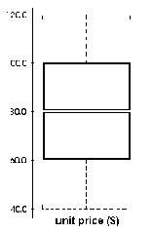
一个拳击阴谋
一个框图

Slide 45
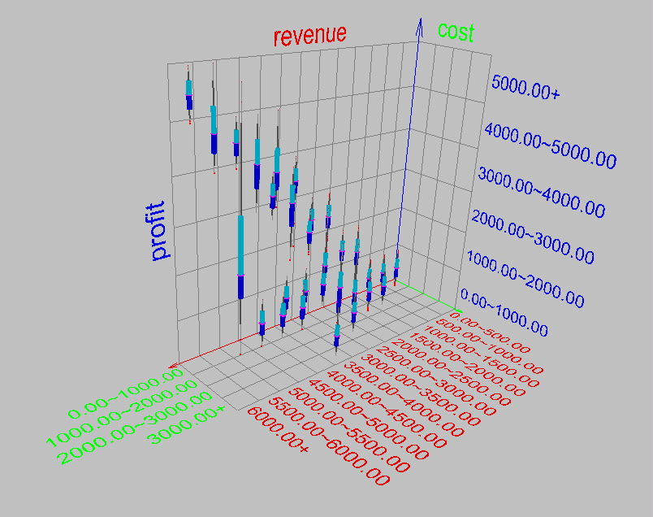
数据色散的可视化: boxplot 分析

Slide 46
大型数据库中描述性统计方法的挖掘
方差
标准偏差: 方差的平方根
关于平均值的分布的度量
如果且仅当所有值相等时, 它是零
偏差和方差都是代数的

Slide 47
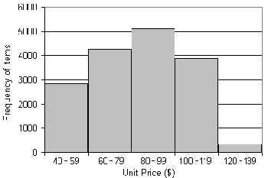
直方图分析
基本统计类描述的图形显示
频率直方图
一种单变量图形方法
由一组矩形组成, 这些矩形反映给定数据中存在的类的计数或频率

Slide 48
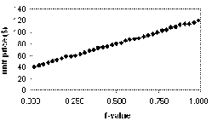
数量图
显示所有数据 (允许用户评估整体行为和异常事件)
情节量量化信息
对于数据X_{我}按增加的顺序排序的数据,F_{我}表示约有100F_{我}数据的百分比低于或等于值X_{我}

Slide 49
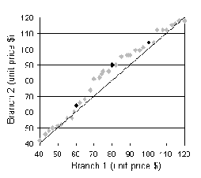
数量-数量 (q-q) 图
根据另一个单变量分布的对应数量绘制一个单变量分布的量子数
允许用户查看从一个分发到另一个分发的转换是否有变化

Slide 50
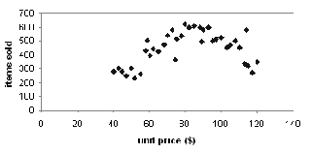
散点图
提供对双变量数据的首次查看, 以查看点、异常值等的群集
每一对值都被视为一对坐标, 并绘制为平面中的点

Slide 51
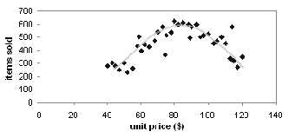
黄土曲线
将平滑曲线添加到散点图, 以便更好地感知依赖模式
黄土地曲线通过设置两个参数来拟合: 平滑参数和回归拟合的多项式的程度。

Slide 52
基本统计说明的图形显示
直方图: (前图)
boxplot: (以前盖)
数量图: 每个值X_{我} 与F_{我}表示大约有100F_{我}数据的百分比为请于 X_{我}
量量量图: 根据另一个单变量分布的对应量值绘制
散点图: 每一对值都是一对坐标, 并在平面上绘制为点
(局部回归) 曲线: 在散点图中添加平滑曲线, 以更好地感知依赖模式

Slide 53
概念描述: 特征与比较
什么是概念描述？
基于数据的泛化和摘要表征
分析表征: 属性相关性分析
挖掘类比较: 不同类之间的区分
在大型数据库中挖掘描述性统计措施
讨论
总结

Slide 54
ao 归纳与学习-------------------------------------------
哲学和基本假设的差异
学习中的正反样本: 用于泛化的正样本, 用于专业化的正样本
仅在数据挖掘中的正样本: 因此基于泛化, 向下钻取泛化到以前的状态
概括方法的差异
基于元组的机器学习
基于属性的数据挖掘对属性进行概括

Slide 55
概念描述: 特征与比较
什么是概念描述？
基于数据的泛化和摘要表征
分析表征: 属性相关性分析
挖掘类比较: 不同类之间的区分
在大型数据库中挖掘描述性统计措施
讨论
总结

Slide 56
总结
概念描述: 定性和歧视
基于 olap 的与面向属性的归纳
高效实施 aoi
分析特性和比较
在大型数据库中挖掘描述性统计度量 (请参阅文本)
讨论
描述的增量和并行挖掘

Slide 57
引用
j. han 和 m. kamber。数据挖掘: 概念和技术。摩根·考夫曼, 2000年。(包括材料)
蔡先生、塞科内和韩寒。关系数据库中面向属性的归纳。g. piatetsky-shagiro 和 w. j. frawley, 编辑, 《数据库中的知识发现》, 213-228 页。aaa"mit press, 1991。
s. chaudhuri 和 u. dayal。数据仓库和 olap 技术概述。simod 记录, 26:65-74, 1997年
卡特和 h. hamilton。 面向属性的高效泛化, 用于从大型数据库中发现知识。ieee trans. 知识和数据工程, 10: 193-208, 1998。
w. 克利夫兰。可视化数据。霍巴特出版社, 新泽西州首脑会议, 1993年。
j. l. devore。《工程与科学的概率和统计》, 第四期, duxbury press, 1995年。
t. g. dietterich 和 r. s. michalski。 对从实例中学习的选定方法进行比较审查。《机器学习: 人工智能方法》编辑, 《 michalski 等人》, 第1卷, 41-82 页。摩根·考夫曼, 1983年。
j. gray, s. chaudhuri, a. bosworth, a. Layman, d. reichart, m. venkatrao, f. plop, h. pirahesh。 数据多维数据集: 一种关系聚合运算符, 用于泛化分组、交叉选项卡和小计。 数据挖掘和知识发现, 1: 29-54, 1997。
j. han, y. cai. 和 n. cercone。数据驱动的关系数据库中定量规则的发现。 ieee trans. 知识和数据工程, 5: 29-40, 1993。

Slide 58
参考文献 (续)
j. han 和 y. fu。数据挖掘中属性定向的力量探讨。在 u. m. fayyad、g. piatetsky-shipro、p. sthyy 和 r. uthurusamy 编辑中, 《知识发现和数据挖掘进展》, 第39-421 页。aaa"mit press, 1996。
r. a. johnson 和 d. a. wichern。应用多元统计分析, 第3版, 普伦蒂斯厅, 1992年。
克诺尔和 r. ng. 大型数据集中挖掘基于距离的异常值的算法。vldb98, 纽约, 纽约, 1998年8月。
h. liu 和 h. motoda。知识发现和数据挖掘的特征选择。kluwer 学术出版社, 1998年。
米哈尔斯基归纳学习的理论与方法。《机器学习: 人工智能方法》编辑, 《机器学习》, 第1卷, 摩根·考夫曼, 1983年。
米切尔。版本空间: 规则学习的候选消除方法。ijcai97, 马萨诸塞州剑桥。
米切尔。作为搜索的泛化。人工智能, 18: 203-226, 1982。
米切尔。机器学习。麦格劳·希尔, 1997年。
昆兰决策树的感应。机器学习, 1: 81-106, 1986。
d. subramanian 和 j. feigenbaum。实验生成中的分解。aaaig 86, 宾夕法尼亚州费城, 1986年8月。

Slide 59
谢谢！！！

